Slide 1
การนิเทศผู้ปฏิบัติงานสหกิจศึกษา
บริษัท ซี.เอส.ไอ. (ประเทศไทย) จํากัด
และ บริษัท ไอที โพรเฟสชั่นแนล คอนซัลติ้ง จำกัด
ในวันพฤหัสบดีที่ 20 สิงหาคม พ.ศ. 2563
สาขาวิชาวิศวกรรมซอฟต์แวร์ คณะวิทยาการสารสนเทศ มหาวิทยาลัยบูรพา

Slide 2
1
2
ณ บริษัท ซี.เอส.ไอ. (ประเทศไทย) จํากัด
และ บริษัท ไอที โพรเฟสชั่นแนล คอนซัลติ้ง จำกัด
3
ในวันพฤหัสบดีที่ 20 สิงหาคม พ.ศ. 2563
สาขาวิชาวิศวกรรมซอฟต์แวร์ คณะวิทยาการสารสนเทศ มหาวิทยาลัยบูรพา

Slide 3



การนิเทศผู้ปฏิบัติงานสหกิจศึกษา
สาขาวิชาวิศวกรรมซอฟต์แวร์ คณะวิทยาการสารสนเทศ มหาวิทยาลัยบูรพา
พนักงานที่ปรึกษาสหกิจศึกษา
Agenda
1
Introduction
Introduction
2
Scope of project
3
Work progress
นายณชาศิลป์ ศิริบรรเจิดศักดิ์
ตําแหน่ง : Project Manager
แผนก : IMFG
นายเตชินท์ ไชยสมบูรณ์
ตําแหน่ง : System programmer
แผนก : IMFG
สาขาวิชาวิศวกรรมซอฟต์แวร์ คณะวิทยาการสารสนเทศ มหาวิทยาลัยบูรพา
1
Introduction
2
3

Slide 4
การนิเทศผู้ปฏิบัติงานสหกิจศึกษา
สาขาวิชาวิศวกรรมซอฟต์แวร์ คณะวิทยาการสารสนเทศ มหาวิทยาลัยบูรพา
พนักงานที่ปรึกษาสหกิจศึกษา
ผู้ปฏิบัติงานสหกิจศึกษา
Introduction
นายณชาศิลป์ ศิริบรรเจิดศักดิ์
ตําแหน่ง : Project Manager
แผนก : IMFG
นายเตชินท์ ไชยสมบูรณ์
ตําแหน่ง : System programmer
แผนก : IMFG
นายอธิรุจน์ ภูษิตาภรณ์
ตําแหน่ง : System programmer
แผนก : IMFG
นายอธิรุจน์ ภูษิตาภรณ์
ตําแหน่ง : System programmer
แผนก : IMFG
นายอธิรุจน์ ภูษิตาภรณ์
ตําแหน่ง : System programmer
แผนก : IMFG
1
Introduction
2
3
สาขาวิชาวิศวกรรมซอฟต์แวร์ คณะวิทยาการสารสนเทศ มหาวิทยาลัยบูรพา

Slide 5
การนิเทศผู้ปฏิบัติงานสหกิจศึกษา
สาขาวิชาวิศวกรรมซอฟต์แวร์ คณะวิทยาการสารสนเทศ มหาวิทยาลัยบูรพา
พนักงานที่ปรึกษาสหกิจศึกษา
ผู้ปฏิบัติงานสหกิจศึกษา
นายณชาศิลป์ ศิริบรรเจิดศักดิ์
ตําแหน่ง : Project Manager
แผนก : IMFG
นายเตชินท์ ไชยสมบูรณ์
ตําแหน่ง : System programmer
แผนก : IMFG
นายอธิรุจน์ ภูษิตาภรณ์
ตําแหน่ง : System programmer
แผนก : IMFG
นายอธิรุจน์ ภูษิตาภรณ์
ตําแหน่ง : System programmer
แผนก : IMFG
นายอธิรุจน์ ภูษิตาภรณ์
ตําแหน่ง : System programmer
แผนก : IMFG
1
Introduction
2
3

Slide 6
การนิเทศผู้ปฏิบัติงานสหกิจศึกษา
สาขาวิชาวิศวกรรมซอฟต์แวร์ คณะวิทยาการสารสนเทศ มหาวิทยาลัยบูรพา
ข้อมูลองค์กร
บริษัท ไอที โพรเฟสชั่นแนล คอนซัลติ้ง จำกัด
นายอธิรุจน์ ภูษิตาภรณ์
ตําแหน่ง : System programmer
แผนก : IMFG
นายอธิรุจน์ ภูษิตาภรณ์
ตําแหน่ง : System programmer
แผนก : IMFG
นายอธิรุจน์ ภูษิตาภรณ์
ตําแหน่ง : System programmer
แผนก : IMFG
1
Introduction
2
3
สาขาวิชาวิศวกรรมซอฟต์แวร์ คณะวิทยาการสารสนเทศ มหาวิทยาลัยบูรพา

Slide 7
การนิเทศผู้ปฏิบัติงานสหกิจศึกษา
สาขาวิชาวิศวกรรมซอฟต์แวร์ คณะวิทยาการสารสนเทศ มหาวิทยาลัยบูรพา
Scope
of project
สาขาวิชาวิศวกรรมซอฟต์แวร์ คณะวิทยาการสารสนเทศ มหาวิทยาลัยบูรพา
1
Introduction
2
3
1
2
Scope of project
3

Slide 8

การนิเทศผู้ปฏิบัติงานสหกิจศึกษา
สาขาวิชาวิศวกรรมซอฟต์แวร์ คณะวิทยาการสารสนเทศ มหาวิทยาลัยบูรพา
DPML
Digital image processing by OpenCV
for object analysis and Machine Learning
การประมวลผลภาพดิจิทัลด้วย OpenCV
สำหรับการวิเคราะห์วัตถุและการเรียนรู้ของเครื่อง
1
2
Scope of project
3
สาขาวิชาวิศวกรรมซอฟต์แวร์ คณะวิทยาการสารสนเทศ มหาวิทยาลัยบูรพา

Slide 9




การนิเทศผู้ปฏิบัติงานสหกิจศึกษา
สาขาวิชาวิศวกรรมซอฟต์แวร์ คณะวิทยาการสารสนเทศ มหาวิทยาลัยบูรพา
DPML
Side view
Top view
Digital image processing by OpenCV
for object analysis and Machine Learning
Production belt
Camera
W
การประมวลผลภาพดิจิทัลด้วย OpenCV
สำหรับการวิเคราะห์วัตถุและการเรียนรู้ของเครื่อง
Web application
Server
Machine Learning
Production belt
H
1
2
Scope of project
3

Slide 10


การนิเทศผู้ปฏิบัติงานสหกิจศึกษา
สาขาวิชาวิศวกรรมซอฟต์แวร์ คณะวิทยาการสารสนเทศ มหาวิทยาลัยบูรพา
DPML
Side view
Top view
Production belt
Camera
W
Web application
Server
Machine Learning
Production belt
H
1
2
Scope of project
3

Slide 11
การนิเทศผู้ปฏิบัติงานสหกิจศึกษา
สาขาวิชาวิศวกรรมซอฟต์แวร์ คณะวิทยาการสารสนเทศ มหาวิทยาลัยบูรพา
DPML
Digital image processing
Web application
Web application
Server
Machine Learning
Machine Learning
1
2
Scope of project
3

Slide 12
การนิเทศผู้ปฏิบัติงานสหกิจศึกษา
สาขาวิชาวิศวกรรมซอฟต์แวร์ คณะวิทยาการสารสนเทศ มหาวิทยาลัยบูรพา
DPML
ประเภทผู้ใช้งานระบบ
Digital image processing
ผู้ใช้งานทั่วไป
Web application
ผู้ดูแลระบบ
ผู้ใช้งานทั่วไป
Machine Learning
1
2
Scope of project
3

Slide 13
การนิเทศผู้ปฏิบัติงานสหกิจศึกษา
สาขาวิชาวิศวกรรมซอฟต์แวร์ คณะวิทยาการสารสนเทศ มหาวิทยาลัยบูรพา
มอดูลการทำงานตามประเภทผู้ใช้งาน
มอดูลเข้าสู่ระบบ
มอดูลอัปโหลดรูปภาพ
ผู้ใช้งานทั่วไป
ผู้ดูแลระบบ
1
2
Scope of project
3
สาขาวิชาวิศวกรรมซอฟต์แวร์ คณะวิทยาการสารสนเทศ มหาวิทยาลัยบูรพา

Slide 14
การนิเทศผู้ปฏิบัติงานสหกิจศึกษา
สาขาวิชาวิศวกรรมซอฟต์แวร์ คณะวิทยาการสารสนเทศ มหาวิทยาลัยบูรพา
มอดูลการทำงานตามประเภทผู้ใช้งาน
มอดูลเข้าสู่ระบบ
มอดูลจัดการข้อมูลต้นแบบของวัตถุอ้างอิง
มอดูลเข้าสู่ระบบ
มอดูลอัปโหลดรูปภาพ
มอดูลอัปโหลดรูปภาพ
มอดูลจัดการข้อมูลต้นแบบของวัตถุ
มอดูลตรวจสอบประวัติการใช้งานระบบ
ผู้ใช้งานทั่วไป
ผู้ดูแลระบบ
1
2
Scope of project
3
สาขาวิชาวิศวกรรมซอฟต์แวร์ คณะวิทยาการสารสนเทศ มหาวิทยาลัยบูรพา

Slide 15
การนิเทศผู้ปฏิบัติงานสหกิจศึกษา
สาขาวิชาวิศวกรรมซอฟต์แวร์ คณะวิทยาการสารสนเทศ มหาวิทยาลัยบูรพา
ภาพรวมมอดูลการทำงานของระบบ
มอดูลเข้าสู่ระบบ
มอดูลจัดการข้อมูล
ต้นแบบของวัตถุอ้างอิง
Work progress
มอดูลอัปโหลดรูปภาพ
DPML
มอดูลจัดการข้อมูลต้นแบบของวัตถุ
มอดูลตรวจสอบประวัติ
การใช้งานระบบ
ผู้ดูแลระบบ
1
2
Scope of project
3
สาขาวิชาวิศวกรรมซอฟต์แวร์ คณะวิทยาการสารสนเทศ มหาวิทยาลัยบูรพา

Slide 16
การนิเทศผู้ปฏิบัติงานสหกิจศึกษา
สาขาวิชาวิศวกรรมซอฟต์แวร์ คณะวิทยาการสารสนเทศ มหาวิทยาลัยบูรพา
ภาพรวมมอดูลการทำงานของระบบ
มอดูลเข้าสู่ระบบ
มอดูลจัดการข้อมูล
ต้นแบบของวัตถุอ้างอิง
Work progress
มอดูลอัปโหลดรูปภาพ
DPML
มอดูลจัดการข้อมูลต้นแบบของวัตถุ
มอดูลตรวจสอบประวัติ
การใช้งานระบบ
สาขาวิชาวิศวกรรมซอฟต์แวร์ คณะวิทยาการสารสนเทศ มหาวิทยาลัยบูรพา
1
2
Scope of project
3
1
2
3
Work progress

Slide 17
การนิเทศผู้ปฏิบัติงานสหกิจศึกษา
สาขาวิชาวิศวกรรมซอฟต์แวร์ คณะวิทยาการสารสนเทศ มหาวิทยาลัยบูรพา
Start
Phases
Work progress
I’m here.
1
2
3
Work progress
สาขาวิชาวิศวกรรมซอฟต์แวร์ คณะวิทยาการสารสนเทศ มหาวิทยาลัยบูรพา

Slide 18
การนิเทศผู้ปฏิบัติงานสหกิจศึกษา
สาขาวิชาวิศวกรรมซอฟต์แวร์ คณะวิทยาการสารสนเทศ มหาวิทยาลัยบูรพา
Start
Phases
ตัวอย่างของงาน
I’m here.
1
2
3
Work progress

Slide 19
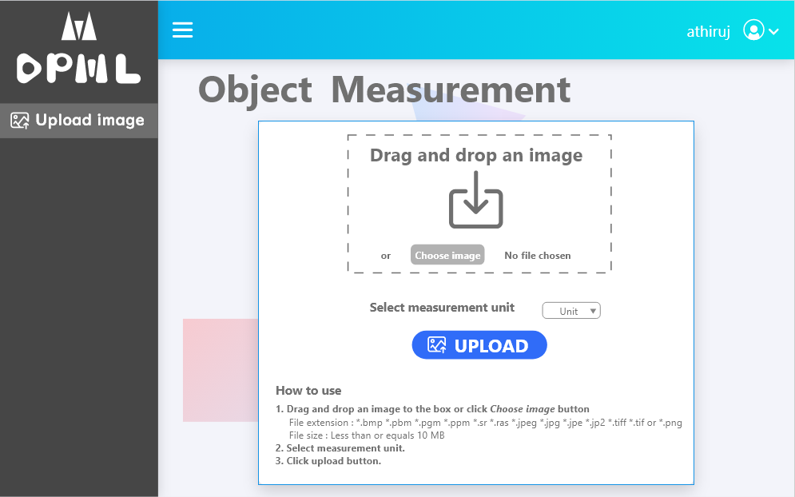
การนิเทศผู้ปฏิบัติงานสหกิจศึกษา
สาขาวิชาวิศวกรรมซอฟต์แวร์ คณะวิทยาการสารสนเทศ มหาวิทยาลัยบูรพา
หน้าจออัปโหลดรูปภาพ
Mock up
ตัวอย่างของงาน
1
2
3
Work progress

Slide 20
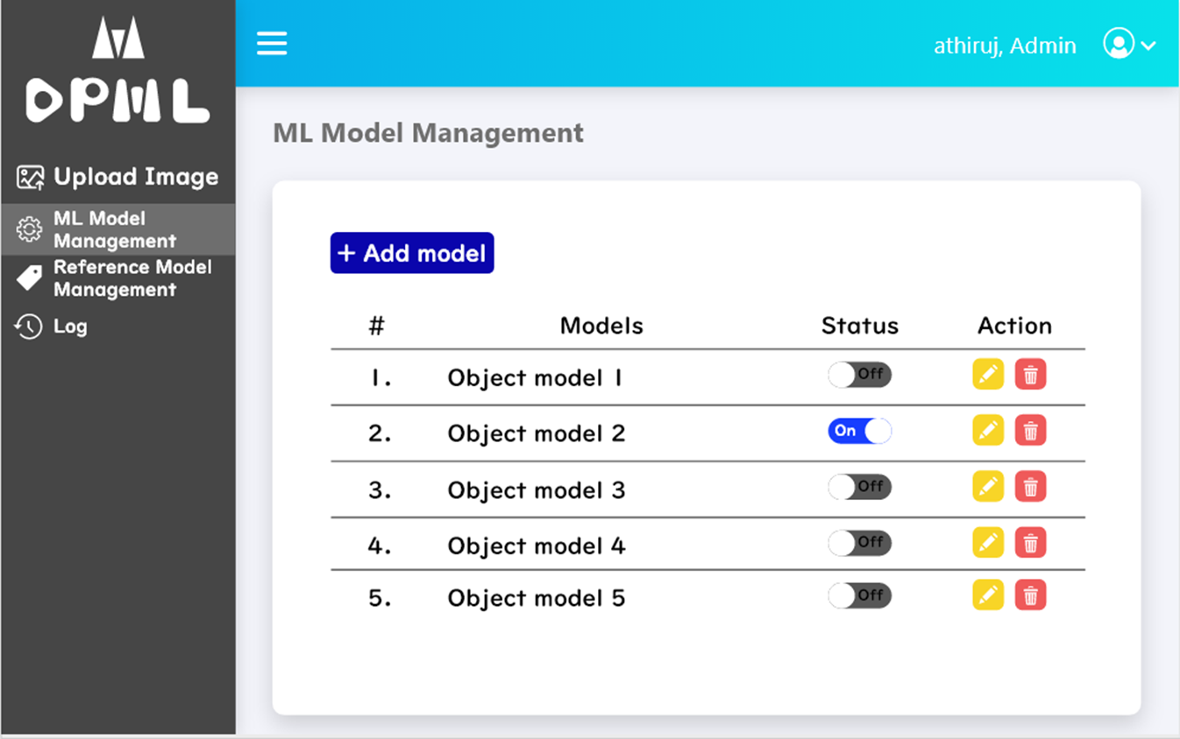
หน้าจอจัดการข้อมูลต้นแบบของวัตถุ
Mock up
1
2
3
Work progress

Slide 21
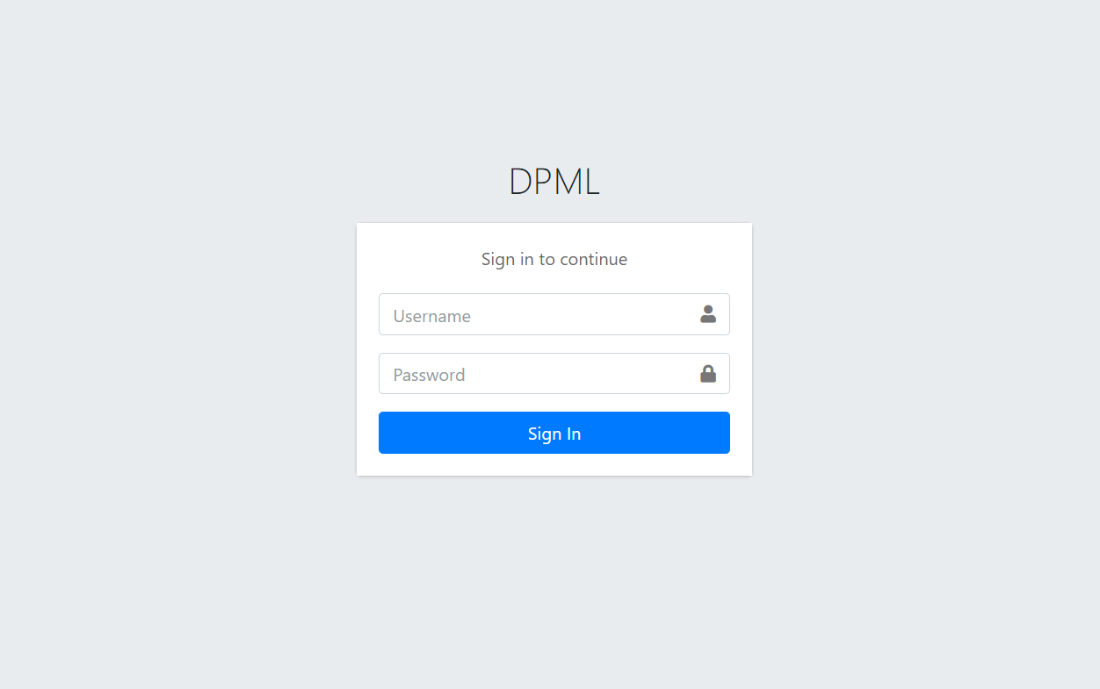
หน้าจอเข้าสู่ระบบ
โครงหน้าจอ
1
2
3
Work progress

Slide 22
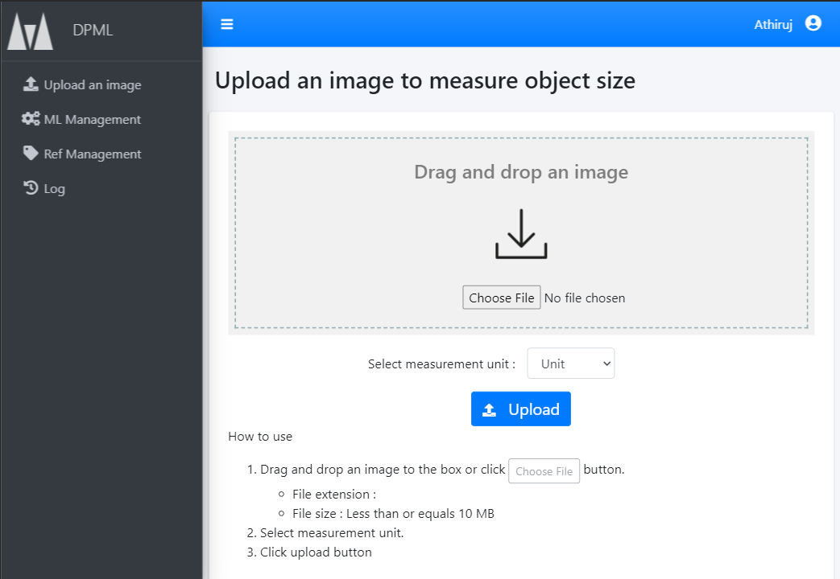
หน้าจออัปโหลดรูปภาพ
โครงหน้าจอ
1
2
3
Work progress

Slide 23
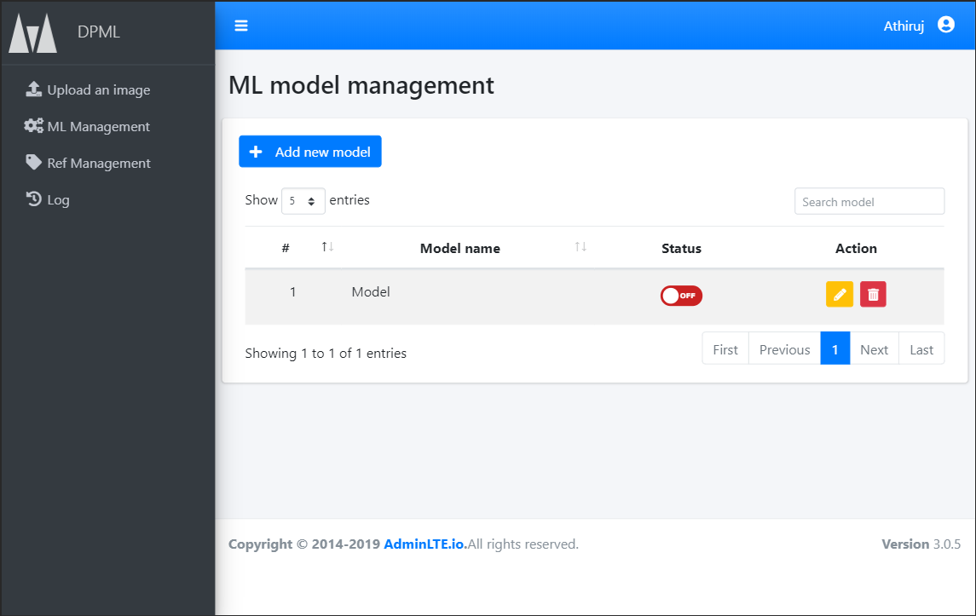
หน้าจออัปโหลดรูปภาพ
โครงหน้าจอ
1
2
3
Work progress

Slide 24
Q&A

Slide 25
Thank you

